Slide 1
－ 令和８年度・兵庫県版 －
中学生用租税教育教材
兵庫県租税教育推進連絡協議会

Slide 2
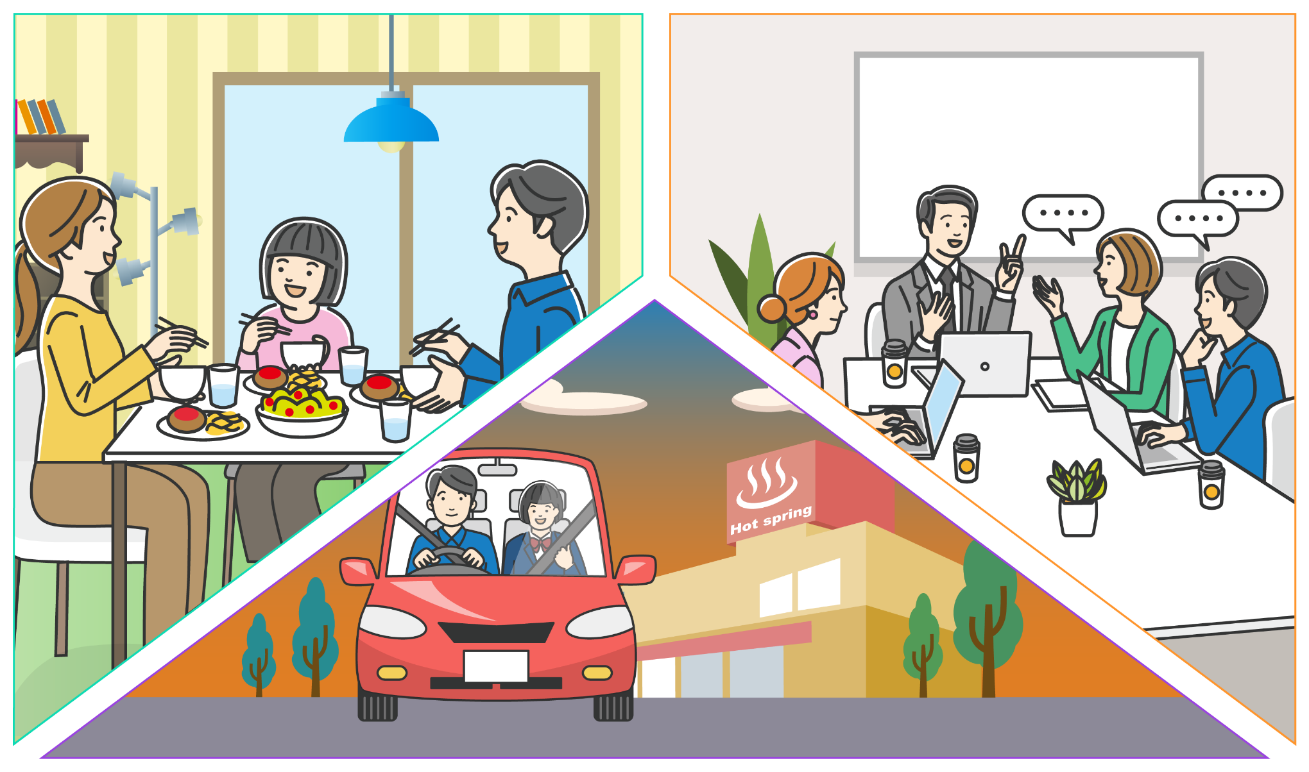




１. 生活と税金の関わりについて考えてみよう
家
会社
住民税
法人税
固定資産税
所得税(給料)
出社
起床
退社
帰宅
外出先
揮発油税（ガソリン税）
消費税(買い物)
入湯税（温泉）
もっと
詳しく
身近な税金をもっと調べよう https://www.mof.go.jp/tax_information/index.html (財務省HP）

Slide 3

１. 生活と税金の関わりについて考えてみよう
国 税 | 所得税・法人税・相続税・贈与税 | 消費税・酒税・たばこ税
地方税 （道府県税） | 道府県民税・事業税・ 自動車税（種別割） | 地方消費税・道府県たばこ税・ ゴルフ場利用税
地方税 （市町村税） | 市町村民税・固定資産税 | 市町村たばこ税・入湯税
直 接 税
税金を納める人と
負担する人が同じ税金
間 接 税
税金を納める人と
負担する人が異なる税金
国に納める税金を「国税」、地方公共団体に納める税金を「地方税」といい、地方税はさらに「道府県税」と
「市町村税」に分けられます。
税金を納める人と負担する人が同じ税金を「直接税」といい、税金を納める人と負担する人が異なる税金を
「間接税」といいます。たとえば、消費税は、消費者が負担し、事業者が納めるため、間接税に分類されます。
もっと
詳しく
税金の種類をもっと詳しく見てみよう https://www.nta.go.jp/taxes/kids/hatten/page02.htm

Slide 4
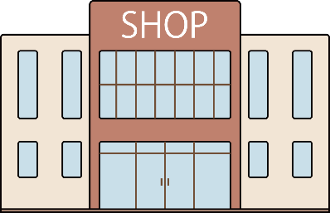








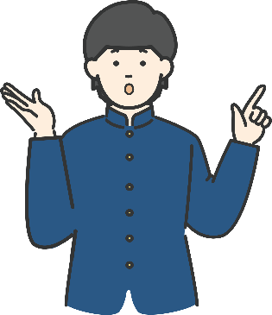
１. 生活と税金の関わりについて考えてみよう
消費税についての説明
お店
お店の売上
消費者
消費者から預かった
消費税の額を計算して納める。
１０００
１０００
１００
１００
税務署
にっぽん
納められた消費税を日本銀行に預ける。
品物の金額1,000円と一緒に
消費税100円を支払う。
(消費税を負担する)
１００
にっぽん
日本銀行
お店は、 消費税を預かって
まとめて納めているんだね。
預けられた消費税を国のお金 (国庫金) として保管する。
７８円
２２円
国 （国税）
地方 （地方税）
７．８％
２．２％
※消費税は国税（消費税）と地方税（地方消費税）に分かれていて10%のうち7.8%が国税、2.2％が地方税です。

Slide 5




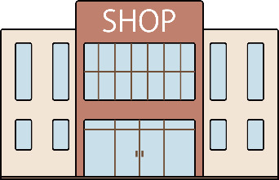
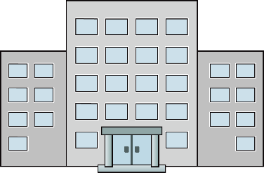

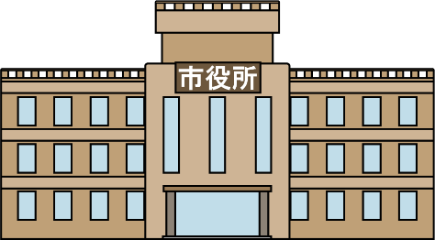
１. 生活と税金の関わりについて考えてみよう
税金の流れと納め方
商品を買った場合
自分で商売をしている場合
会社などに勤めている場合
お店で商品を買いました。
代金 1,000円と、
税金100円を
支払いました。
ＹｏｕＴｕｂｅｒや大工さん
など自分で商売を
している方は
確定申告で税金を
納めています。
会社員は、毎月会社から
払われる給料の中から、
税金(所得税・住民税)が
差し引かれています。
お店
個人事業主
会社
お店は、預かった
消費税を
まとめて納めます。
自分で税金を計算して
税務署に申告
(申し出ること）し、
納めます (確定申告)。
会社は、社員から
預かった税金を
まとめて納めます
（源泉徴収）。
消費税
所得税
住民税
都道府県
市区町村
税務署
（国）
（地方公共団体）

Slide 6




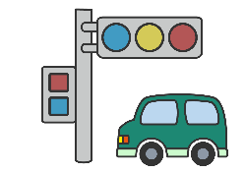
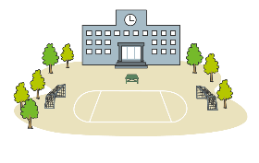
１. 生活と税金の関わりについて考えてみよう
税金は何のためにあるのだろうか
皆さんは「税金」にどのようなイメージを持っていますか？
わたしたちの身の回りには、国や地方公共団体による「公共サービス」や
「公共施設」があります。
「税金」 により賄われています。
公共サービス
警察、消防、ごみ収集、福祉 など
公共施設
道路、学校、公園 など
警察費・消防費
（令和６年度）
約5兆8,081億円^{※１}
国民１人当たり
約46,914円
ごみ処理費用
（令和６年度）
約2兆9,285億円^{※２}
国民１人当たり
約23,655円
国民医療費の
公費負担額
（令和５年度）
約18兆331億円^{※3}
国民１人当たり
約145,017円
道路整備事業費
（令和８年度）
約1兆6,783億円^{※4}
校舎・体育館
などの建設費用
（令和８年度）
約712億円^{※5}
※１・２ 出所：総務省「令和８年版地方財政白書」
※３ 出所：厚生労働省「令和５（2023）年度国民医療費の概況」
※４・５ 出所：財務省｢令和８年度予算及び財政投融資計画の説明」

Slide 7
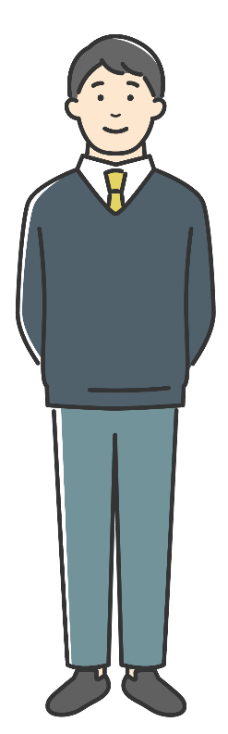

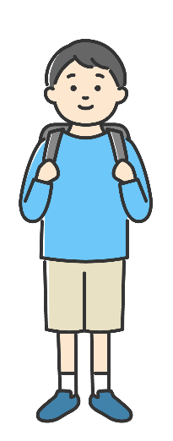
１. 生活と税金の関わりについて考えてみよう
公立学校の児童・生徒１人当たりの公費負担教育費（令和５年度）
（全国平均）
小学生
中学生
高校生（全日制）
約968,000円
約1,083,000円
約1,064,000円
※ 出所：文部科学省「令和６年度地方教育費調査（令和５会計年度）」

Slide 8
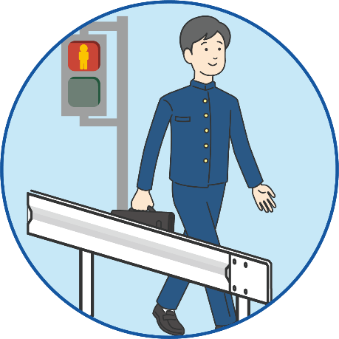



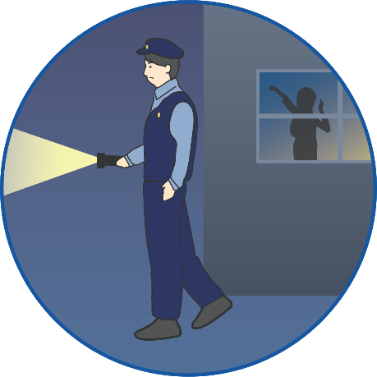
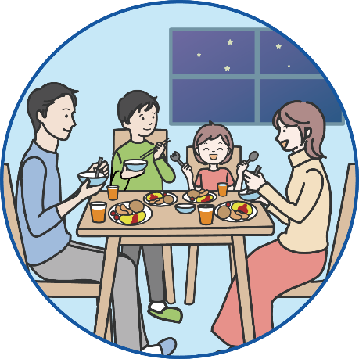
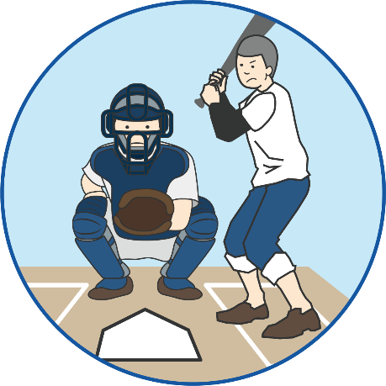
１. 生活と税金の関わりについて考えてみよう
わたしたちと税金の関わり
税金って本当に
わたしたちの生活には
欠かせないのね。
いろんなところで税金が
使われているんだね。
通学
授業
学校へ安全に通うための
道路や信号などに
学校など教育施設の建設や、
机・椅子・教科書の購入に
勉強のあと就寝
夕食
部活動
安心な夜、日々の安全を
守る警察や消防に
安全な食品を作るための
農業・漁業の支援に
大会やコンクールなどが行われる
競技場や公会堂などの施設づくりに

Slide 9


２. 納税の義務と公平な税金
納税の義務は憲法で定められています。
日本国憲法
第３０条
国民は、法律の定めるところにより、納税の義務を負ふ。
納税の義務を果たしてもらうためには、
国民の公平感（納得感）が必要です。
公平感とは？？
⇒ワークに取り組んで考えてみよう！
もっと
詳しく
調べてみよう ： 納税の義務 https://www.nta.go.jp/taxes/kids/hatten/page14.htm

Slide 10
２. 納税の義務と公平な税金

Slide 11
２. 納税の義務と公平な税金

Slide 12

２. 納税の義務と公平な税金
税金には、みんながより公平だと思える仕組みが必要！
公平の考え方
内
容
応能負担
各自の能力に応じて負担すること
応益負担
自分が受けた利益に応じたものを負担すること
水平的公平
「負担能力が同じ人には、同じ負担を求めるのが公平」という考え方
垂直的公平
「負担能力が高い人には、より大きな負担を求めるのが公平」という考え方
世代間の公平
「現役世代と将来世代の受益と負担のバランスを保つ」という考え方
もっと
詳しく
調べてみよう ： https://www.nichizeiren.or.jp/taxaccount/education/sozei_nichizei/ （日本税理士会連合会HP）

Slide 13
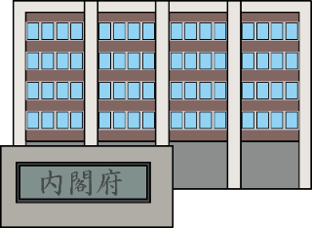
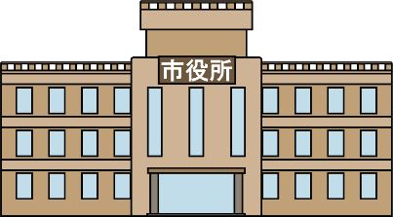

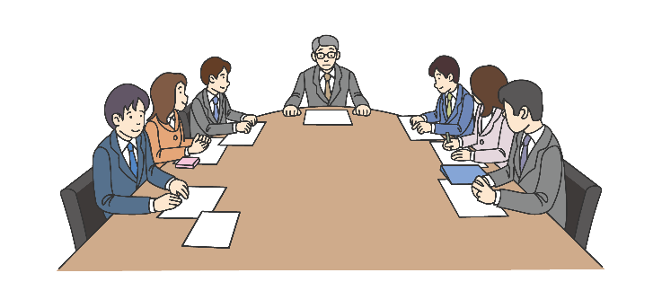
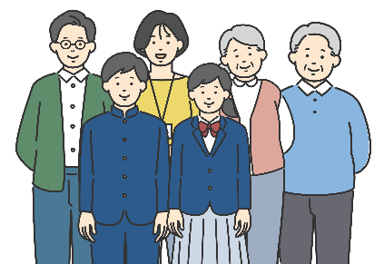
２. 納税の義務と公平な税金
国の税金に関する法律（税負担の方法）と税金の使いみち（予算）は、国民の代表者である国会議員が決めています。
国
都道府県・市区町村
内 閣
税金
（国税）
税金
（地方税）
都道府県知事・市区町村長
選挙
住民の代表である
都道府県知事・
市区町村長
を選びます
選挙
予算案の提出
国民の代表である
国会議員を選びます
予算案の提出
国会
都道府県・市区町村の議会
選挙
住民の代表である
都道府県・
市区町村議会
議員を選びます
議決
議決
国会の話し合いで予算が決まります。
国 民
議会の話し合いで予算が決まります。
もっと
詳しく
調べてみよう ： 税の決定者： https://www.nta.go.jp/taxes/kids/oyo/page08.htm

Slide 14

３. 国の財政をみてみよう①
1年間に得た国の収入を「歳入」、支出を「歳出」といい、
国や地方公共団体が行う経済活動を「財政」といいます。
2026年度（令和８年度）予算の国の一般会計歳出122.3兆円は、主に、①社会保障、
②国債費、③地方交付税交付金等に使われており、これらで約3/4
を占めています。
2026年度（令和８年度）予算の国の一般会計歳入122.3兆円は、
税収等と公債金（借金）で構成されています。
現在、税収等では歳出全体の約3/4しか賄えておらず、
残りの約1/4は公債金（借金）に依存しています。
この借金の返済には将来世代の税収等が充てられることになるため、
将来世代へ負担を先送りしていることになります。

Slide 15
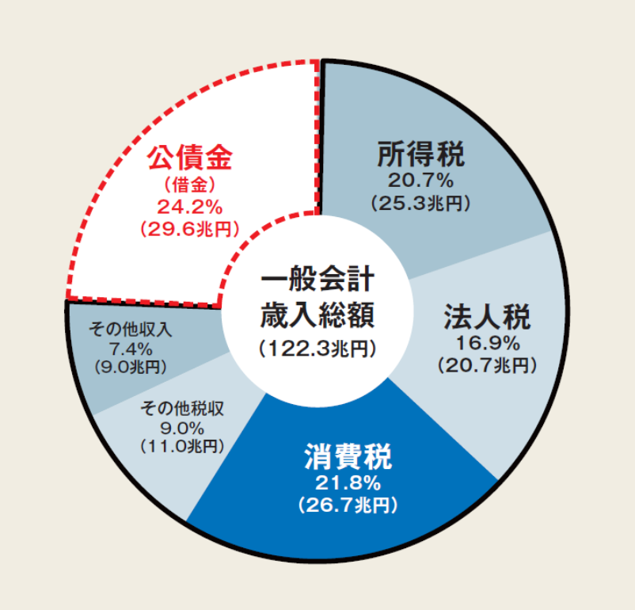
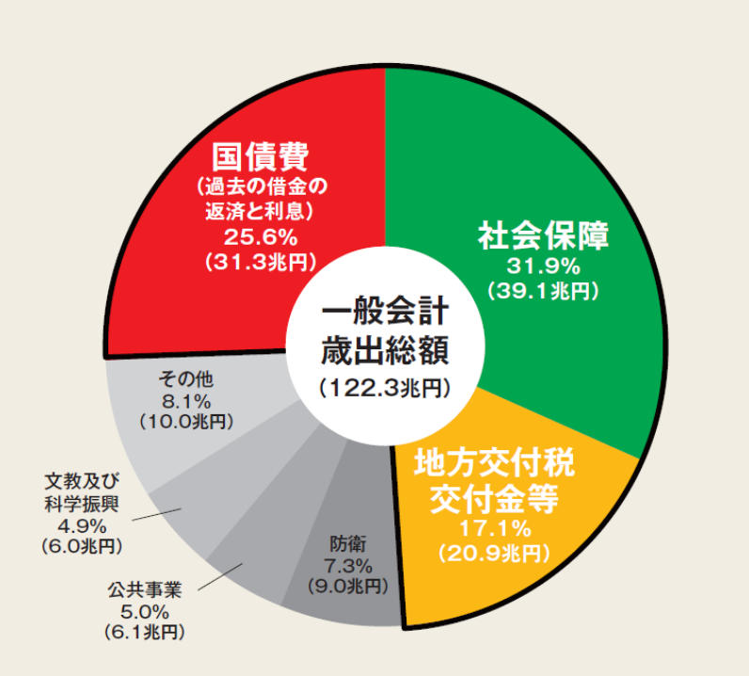
３. 国の財政をみてみよう①
国の予算（令和８年度当初予算）
歳 入
歳 出
出典：財務省「これからの日本のために財政を考える」（令和８年４月）

Slide 16
３. 国の財政をみてみよう②
なぜ財政は悪化したのか（財政構造の変化）
1990年度（平成２年度）と現在の歳出を比較すると、社会保障関係費や国債費が
大きく伸びています。特に社会保障は、年金、医療、介護、こども・子育てなどの
分野に分けられ、国の一般会計歳出の約1/3を占める
最大の支出項目となっています。
歳出の増加に対し歳入は、経済成長の停滞などが影響して
税収の伸びが見合っておらず、不足分を借金に頼っているため、
公債金は約５倍と大幅に増加しています。

Slide 17
３. 国の財政をみてみよう②
歳 入
歳 出
国債費
（過去の借金の
返済と利息）
31.3兆円
公債金（借金）
29.6兆円
公債金（借金）
5.6兆円
国債費
（過去の借金の返済と利息）
14.3兆円
+17.0兆円
地方交付税
交付金等20.9兆円
+24.0兆円
税収などの収入
92.7兆円
地方交付税
交付金等15.3兆円
+5.6兆円
社会保障 39.1兆円
税収などの収入
60.6兆円
社会保障 11.6兆円
+27.4兆円
+32.1兆円
公共事業、教育、
防衛など
25.1兆円
公共事業、教育、
防衛など
31.1兆円
+6.0兆円
1990年度
（平成２年度）
66.2兆円
2026年度
（令和８年度）
122.3兆円
1990年度
（平成２年度）
66.2兆円
2026年度
（令和８年度）
122.3兆円
+56.1兆円
（注）当初予算ベース。
出所：財務省「これからの日本のために財政を考える」（令和８年４月）

Slide 18
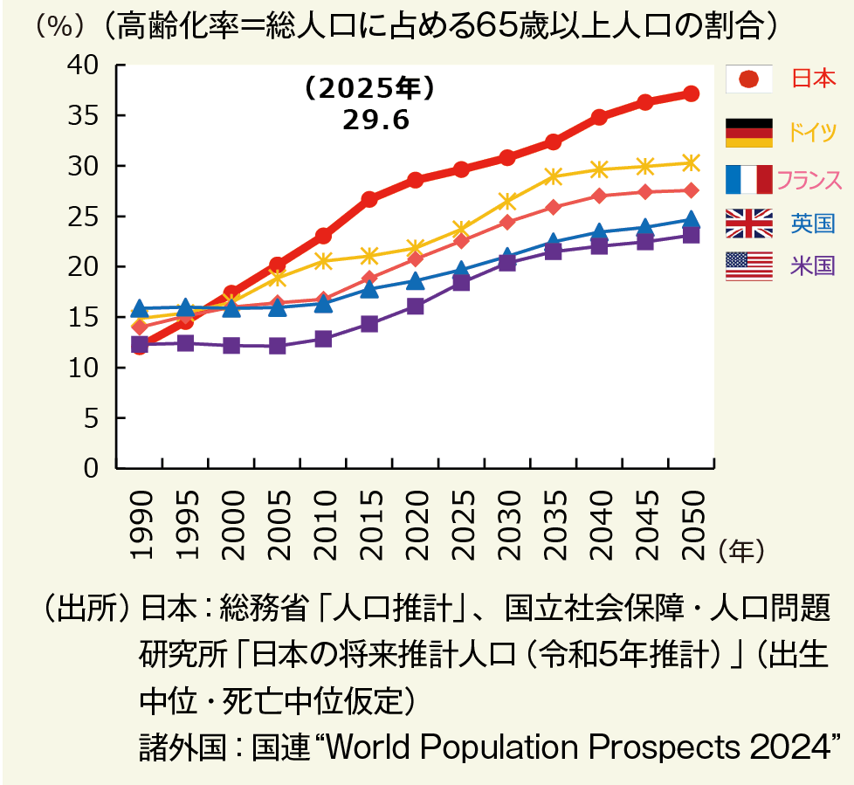
３. 国の財政をみてみよう③
社会保障関係費は今後も増えるのか
日本は、他国に類をみない速度で高齢化が進んで
います。近年は、後期高齢者（７５歳以上）の人口が
速いスピードで増加してきており、今後も増加が続く
見込みです。７５歳以上になると、1人当たりの
医療や介護の費用は急増します。
さらに、これまでの推計よりも相当程度早く少子化が
進行しており、社会保障制度の支え手である
現役世代の人口が減少し負担がより重くなる
ことが見込まれます。
日本の高齢化率
※出典：財務省「これからの日本のために財政を考える」（令和８年４月）

Slide 19
３. 国の財政をみてみよう④
日本の借金の状況
普通国債残高は、累増の一途をたどり、2026年度（令和８年度）末には1,145兆円に上ると
見込まれています。
また、財政の持続可能性を見る上では、国により経済規模は異なるため、ＧＤＰに対する
借金の総額の割合で比較することが重要です。
日本の債務残高はＧＤＰの２倍を超えており、主要先進国の中で最も高い水準
にあります。
もっと
詳しく
動画で学ぼう ： 日本の「財政」を考えよう https://www.youtube.com/watch?v=sVKTluQsCEs（財務省作成動画）

Slide 20
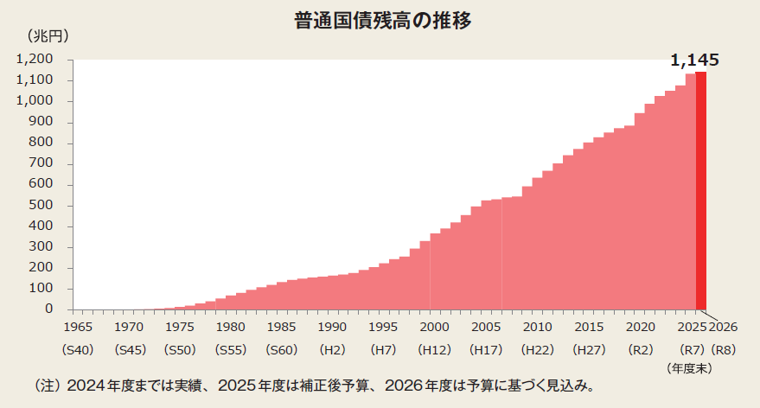
３. 国の財政をみてみよう④
日本の普通国債残高の推移
※出典：財務省「これからの日本のために財政を考える」（令和８年４月）

Slide 21
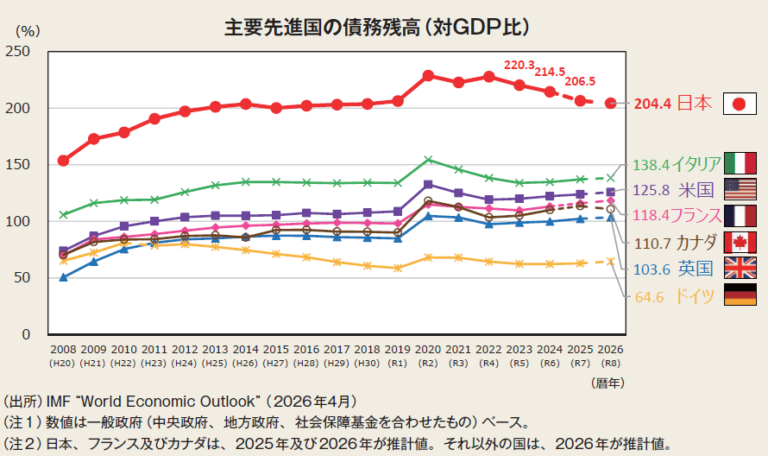
３. 国の財政をみてみよう④
主な国の債務残高（対ＧＤＰ比）
※出典：財務省「これからの日本のために財政を考える」（令和８年４月）
もっと
詳しく
動画で学ぼう ： 日本の「財政」を考えよう https://www.youtube.com/watch?v=sVKTluQsCEs（財務省作成動画）

Slide 22


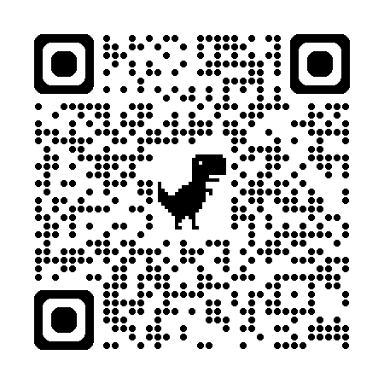
サイドストーリー
もっと税について調べてみよう/兵庫県の財政−①歳入
さいにゅう
国の歳入と同じく租税が地方の財政を支えています。
そぜい
兵庫県マスコット
「はばタン」
歳 入
兵庫県の歳入の内訳（令和８年度当初予算額）
グラフから見えてくる
けんさい
その他
1,517億円（6.5%）
歳入の多くは、地方税、諸収入(※)と国からの給付金です。
地方税の代表的なものは、県民税、事業税等で、総称して「県税」といいます。
兵庫県は、どのような歳入（収入）から成り立っているのか、「令和８年度くらしと県税」などをみて調べてみましょう。
県債
1,244億円（5.4%）
じょうよ
地方譲与税
1,273億円（5.5%）
国庫支出金
2,034億円（8.8%）
県税
9,094億円
（39.2%）
地方交付税等
3,858億円
（16.6%）
えんたい
(※) 諸収入…県税の延滞金や預金利子、
県からの貸付金の元利償還金、
収益事業など
諸収入
4,162億円
（18.0%）
しょうかん
(※)
もっと
詳しく
「令和８年度くらしと県税」でもっと詳しく見てみよう
https://web.pref.hyogo.lg.jp/kk22/r8kurashitokenzei.html

Slide 23

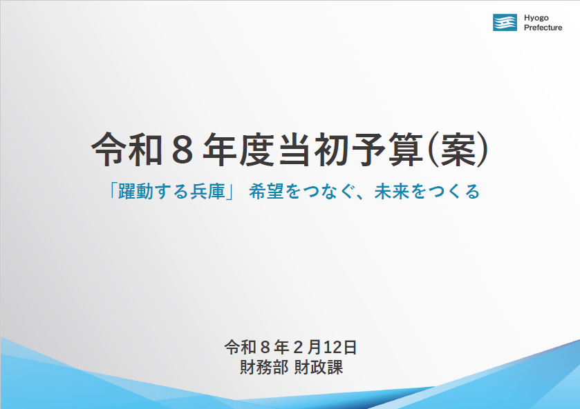
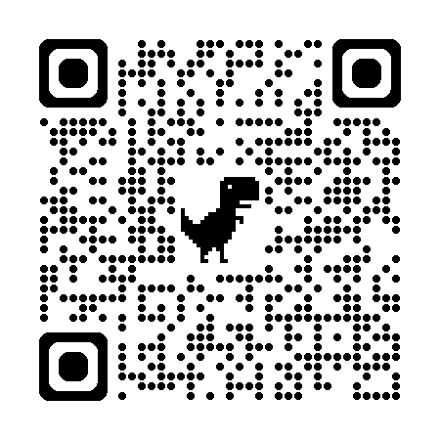
サイドストーリー
もっと税について調べてみよう/兵庫県の財政−②歳出
さいしゅつ
地方公共団体は、私たちの普段の暮らしに結びついた
公共サービスを行っています。
兵庫県マスコット
「はばタン」
歳 出
兵庫県の歳出の内訳（令和８年度当初予算額）
グラフから見えてくる
歳出のトップ３は、以下のとおりです。
１．教育費
県立学校や図書館の運営管理や整備などに使うお金。
２．民生費
社会福祉、児童福祉に関わる給付金や施設整備、運営などに使うお金。
３．商工費
中小企業の育成や企業誘致など、商業や工業の振興に使うお金。
農林水産費
790億円（3.4%）
その他
4,156億円
（17.9%）
教育費
4,424億円
（19.1%）
土木費
1,366億円（5.9%）
歳出総額
2兆3,182億円
ふくし
民生費
4,082億円
（17.6%）
警察費
1, 500億円（6.5%）
こうさい
公債費
2,880億円
（12.4%）
商工費
3,984億円
（17.2%）
もっと
詳しく
兵庫県の令和８年度当初予算（案）の概要をみてみよう
https://web.pref.hyogo.lg.jp/kk20/documents/r8_hontai.pdf

Slide 24

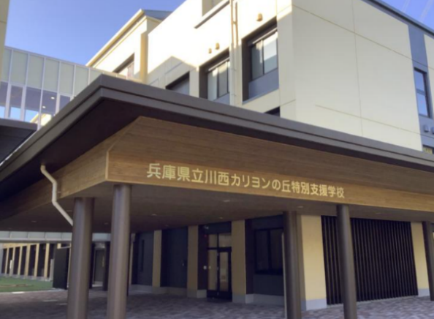
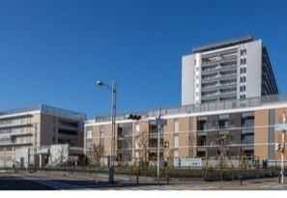
サイドストーリー
もっと税について調べてみよう/兵庫県の財政−③税金の使われ方
兵庫県民１人当たりの支出額や税金の使われ方をみてみよう。
兵庫県マスコット
「はばタン」
兵庫県民１人当たりの支出額
兵庫県の税金はこんなところにも使われています
兵庫県民の人口で割ると１人当たりの支出額は437,200円です。
（令和８年１月１日現在人口 5,301,987人）
京奈和自動車道紀北西道路
（平成２９年３月開通） 総事業費：約1,101億円
教育費 |  | 民生費
83,400円（19.1%） |  | 77,000円（17.6%）
小・中・高校、大学などの 教育に |  | お年寄りや 体の不自由な人のために
川西カリヨンの丘
特別支援学校
（川西市）
令和５年10月完成
こうさい
商工費 |  | 公債費
75,100円（17.2%） |  | 54,300円（12.4%）
中小企業育成や 観光振興のために |  | 地方債の返済に
ちほうさい
警察費 |  | 土木費
28,300円（6.5%） |  | 25,800円（5.9%）
生命と財産を守るために |  | 道路・河川・住宅などの 整備に
はりま姫路
総合医療センター
（姫路市）
令和３年11月完成

Slide 25
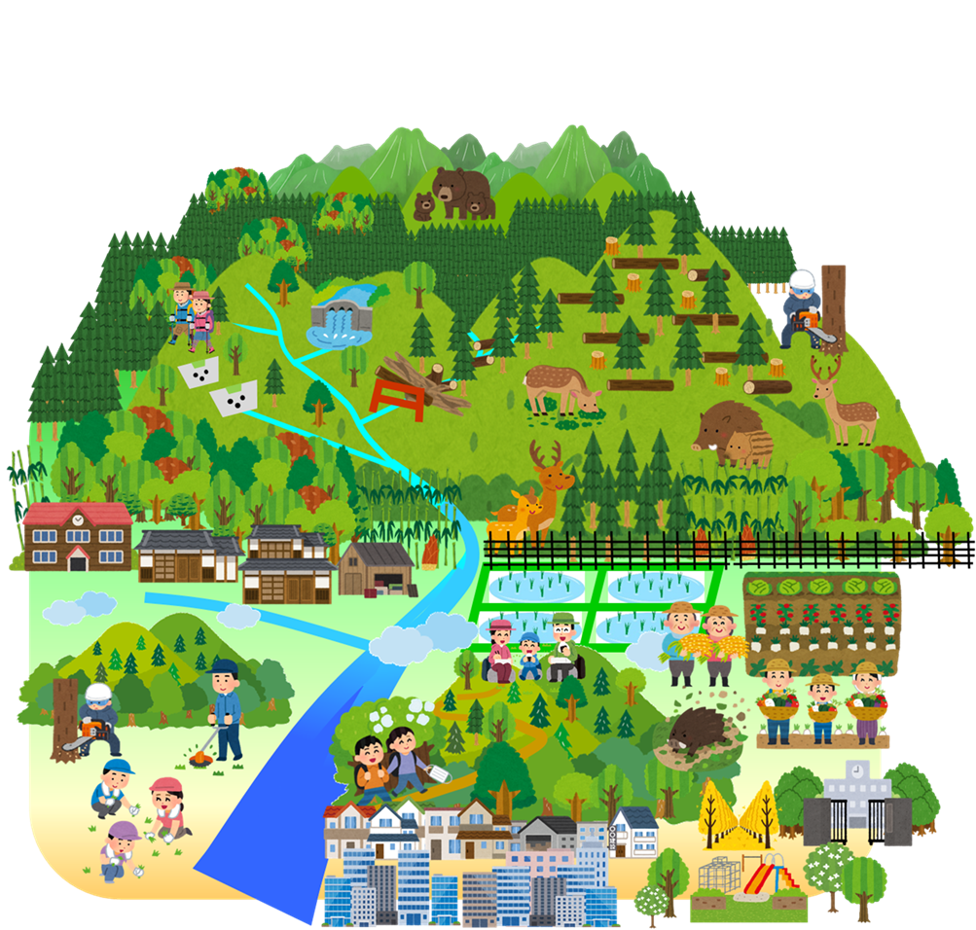
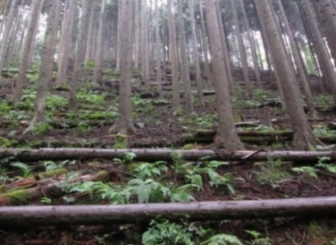
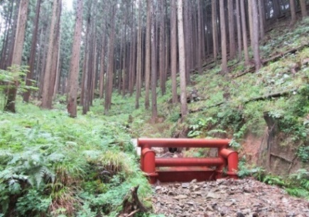
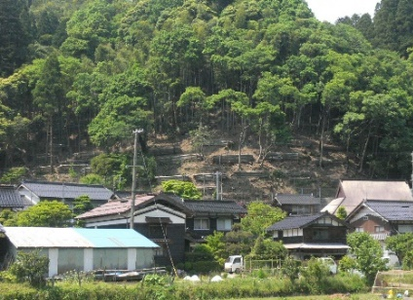
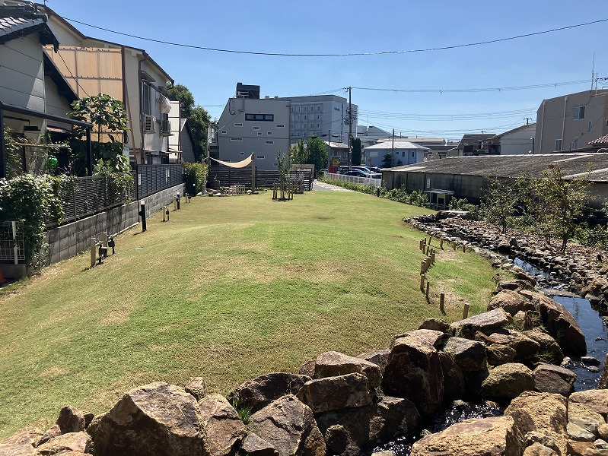
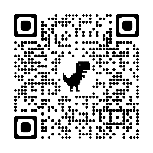
サイドストーリー
もっと税について調べてみよう/兵庫県の財政−④知ってる？
兵庫県独自の取組「県民緑税」って知ってる？
豊かな「緑」を次の世代に引き継いでいくための県民税を活用した取組
県民共通の財産である「緑」の保全・再生を社会全体で支え、県民総参加で取り組む仕組みとして、
平成18年度から「県民緑税」を導入し、「災害に強い森づくり」や「都市の緑化」を進めています。
① 災害に強い森づくり
② 都市の緑化（県民まちなみ緑化事業）
豪雨や夏季の異常高温など、気候変動による影響が深刻化する中、手入れ不足の森林の増加に伴う災害リスクの増大が懸念されています。森林の状況に合わせた適切な整備を実施し、森林の防災機能を高めるとともに、野生動物と人との棲み分け、CO₂の吸収や生物多様性の保全など、森林が持つ様々な公益的機能の維持・向上を図る「災害に強い森づくり」に取り組んでいます。
都市の環境改善や防災性向上を目的に、住民団体等が行う植樹や芝生化などの緑化活動に対して支援する「県民まちなみ緑化事業」を推進しています。
伐採木を利用した土留工の設置により下草が育ち、降雨による表面侵食や土砂流出を抑制
災害緩衝林と簡易流木止め施設が流木を捕捉し、下流の被害を防止
集落裏山の森林整備を行い、人家への倒木や斜面の崩壊を抑制
芝生化することでヒートアイランド現象の緩和等に寄与
「県民緑税」の仕組み
納める方 個人：１月１日現在で兵庫県内に住所等を有する人 法人：県内に事務所、事業所等を有する法人等
納める額 個人：年800円 法人：資本金等の額に応じて年2,000円～80,000円
県民緑税の使いみちは、県民緑税条例で定められています。
兵庫県マスコット
「はばタン」
もっと
詳しく
「県民緑税」の活用について、もっと詳しくみてみよう！ https://web.pref.hyogo.lg.jp/nk21/af15_000000004.html

Slide 26
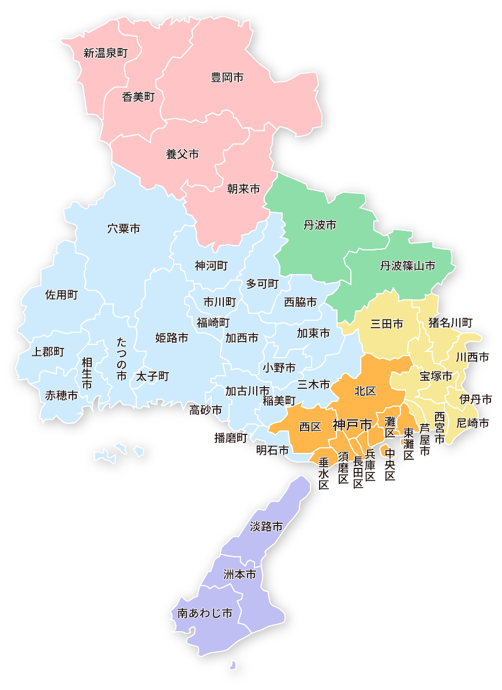
サイドストーリー
もっと税について調べてみよう/兵庫県各地の財政
みんなが住んでいる自治体（市町）の財政状況を調べてみよう。
兵庫県マスコット
「はばタン」
これまで見てきたとおり、「税」はいろいろなところに使われています。みんなが住んでいる地域では
どのように使われているかな。調べてみると、きっと新しい発見があるはず。
使い方を調べて、みんなで話し合ってみよう。
但馬エリア
豊岡市 | 香美町 | 新温泉町 | 養父市 | 朝来市
播磨エリア
明石市 | 加古川市 | 西脇市 | 三木市 | 高砂市 | 小野市
加西市 | 加東市 | 多可町 | 稲美町 | 播磨町 | 姫路市
相生市 | たつの市 | 赤穂市 | 宍粟市 | 福崎町 | 神河町
市川町 | 太子町 | 上郡町 | 佐用町
淡路エリア
淡路市 | 洲本市 | 南あわじ市
丹波エリア
丹波市 | 丹波篠山市
摂津（阪神）エリア
尼崎市 | 西宮市 | 芦屋市 | 伊丹市
宝塚市 | 川西市 | 三田市 | 猪名川町
摂津（神戸）エリア
神戸市
※自治体の名称をクリックすると、自治体のホームページへ移動します。（令和８年４月現在）

Slide 27

解いてみよう
穴埋め問題
これまでのおさらいとして、問題にチャレンジしてみよう。
問1
日本国憲法第３０条では、「国民は、法律の定めるところにより、（① ）の義務を負ふ。」と定められている。
問2
納税の義務を果たしてもらうためには、みんながより公平だと思える仕組みが必要ですが、
「公平」の考え方にはいろいろあります。以下は何という公平でしょうか。
（② ）的公平 ・・・ 「負担能力が同じ人には、同じ負担を求めるのが公平」という考え方
（③ ）的公平 ・・・ 「負担能力が高い人には、より大きな負担を求めるのが公平」という考え方
問3
国の税金に関する法律と税の使いみちは、（④ ）の代表者である（⑤ ）が決めています。
さいしゅつ
問4
日本の財政状況について1990年度と現在を比較すると、歳出は、（⑥ ）費や（⑦ ）費が大きく伸びている。また、歳入は、歳出の増加に対して（⑧ ）の
伸びが見合っておらず、不足分を（⑨ ）に頼っている。
さいにゅう
問5
地方税の代表的なものには、（⑩ ）、（⑪ ）などがある。

Slide 28
ちょっとブレイク
税金クイズ
税金に関するクイズです。どれくらいわかりますか？
問1
税金には、いろいろな種類があります。日本で適用されている税金は全部で何種類あるでしょうか？
①25種類 ②約50種類 ③約1,500種類
問2
税金がかかるものはどれでしょうか？
①ノーベル賞の賞金 ②宝くじの当せん金 ③クイズの懸賞金
けんしょう
問3
昔、イギリスでトランプに税金がかけられていたとき、税金を納めた証明をトランプに
表示していました。いったいどのマークでしょうか？
①ジョーカー ②スペードのエース ③ハートのキング
問4
ぜいむしょ
税務署が徴収した税金の使いみちはどこで決められているでしょうか？
①税務署 ②内閣 ③国会
問5
日本では、救急車を利用しても無料ですが、日本以外で公営の救急車の利用料金が無料の
国（都市）はどこでしょうか？
①イギリス（ロンドン） ②アメリカ（ニューヨーク） ③オーストラリア（シドニー）
もっと
他にも
財務省×QuizKnock クイズで全知全納！？税制マスター https://zaimusho.quizknock.com

Slide 29

穴埋め問題の答え、税金クイズの答え＆説明
穴埋め問題の答え
[問１] ①納税 [問２] ②水平 ③垂直 [問３] ④国民 ⑤国会議員
[問４] ⑥社会保障関係 ⑦国債 ⑧税収 ⑨公債金（借金）
[問５] ⑩⑪道府県民税、事業税など （Ｐ３参照）
こくさい
こうさいきん
税金クイズの答え＆解説
答1
答え ②約50種類
令和７年１月1日現在、国税が25種類、地方税が約25種類あります。
こくぜい
ちほうぜい
答2
けんしょう
答え ③クイズの懸賞金
クイズの懸賞金は一時所得に当たり、所得税がかかります。
しょとくぜい
答3
答え ②スペードのエース
「このトランプは確かに税金を納めています」という納税の証明として、スペードのエースだけ
政府が印刷し、それを業者が買って１組揃えるようになりました。
答4
答え ③国会
国の税金に関する法律は、国民が選挙で選んだ議員が集まる国会で決められています。
また、税務署が集めた税金は、国の収入になり、国のお金の使いみちについては、内閣から提
出された予算案を国会で審議の上、決定します。
ぜいむしょ
答5
答え ①イギリス（ロンドン）
この他にイタリア（ローマ）や香港なども無料ですが、救急車の利用料金が無料の国は珍しく、
ほとんどの国が有料です。

Slide 30
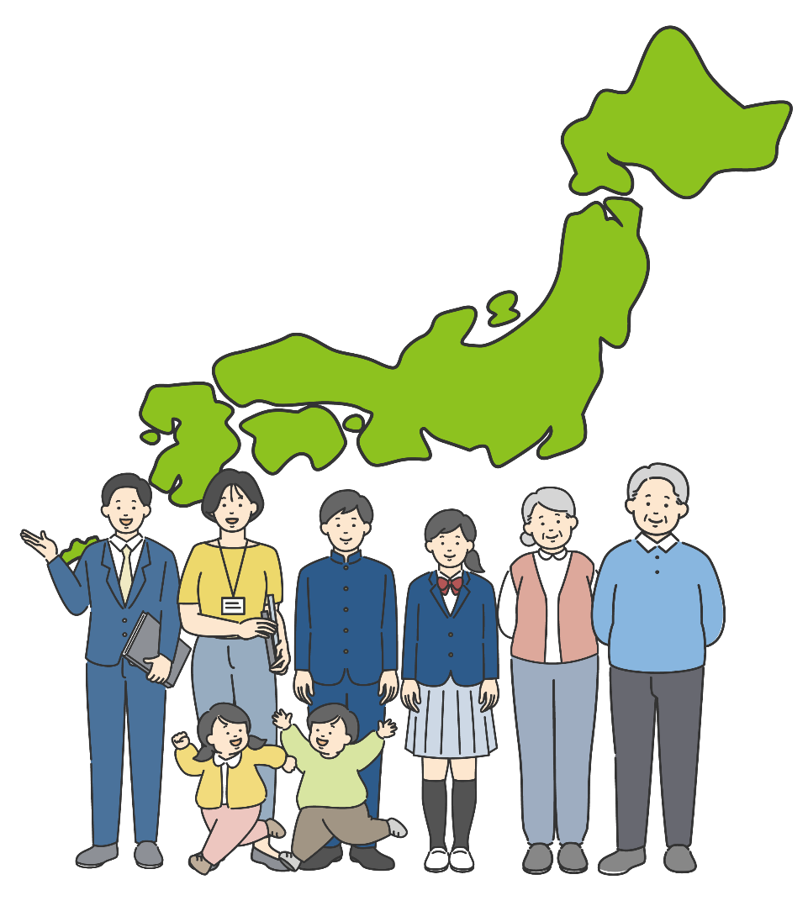
おわりに
ていたい
経済成長の停滞
（デフレ・不況）
経済の
グローバル化
財政赤字
（財政健全化・歳出の見直し）
少子高齢化
（社会保障費の増加、
働き手の減少）
公債の
債務残高
こよう
雇用環境の変化
（非正規労働者の増加、
外国人労働者の受け入れ）
税金を考えることは、日本の将来の姿を考えることにも通じます。
様々な課題がある中、税金のあり方や国民の負担と受益（福祉・公共サービス）が
どうあるべきか、私たち一人ひとりが考えることが大切です。

Slide 31
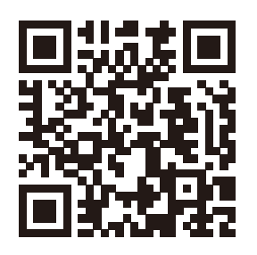
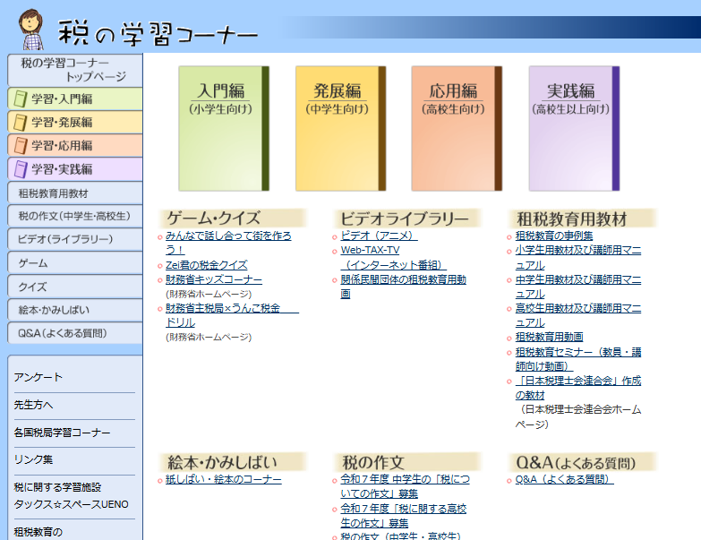

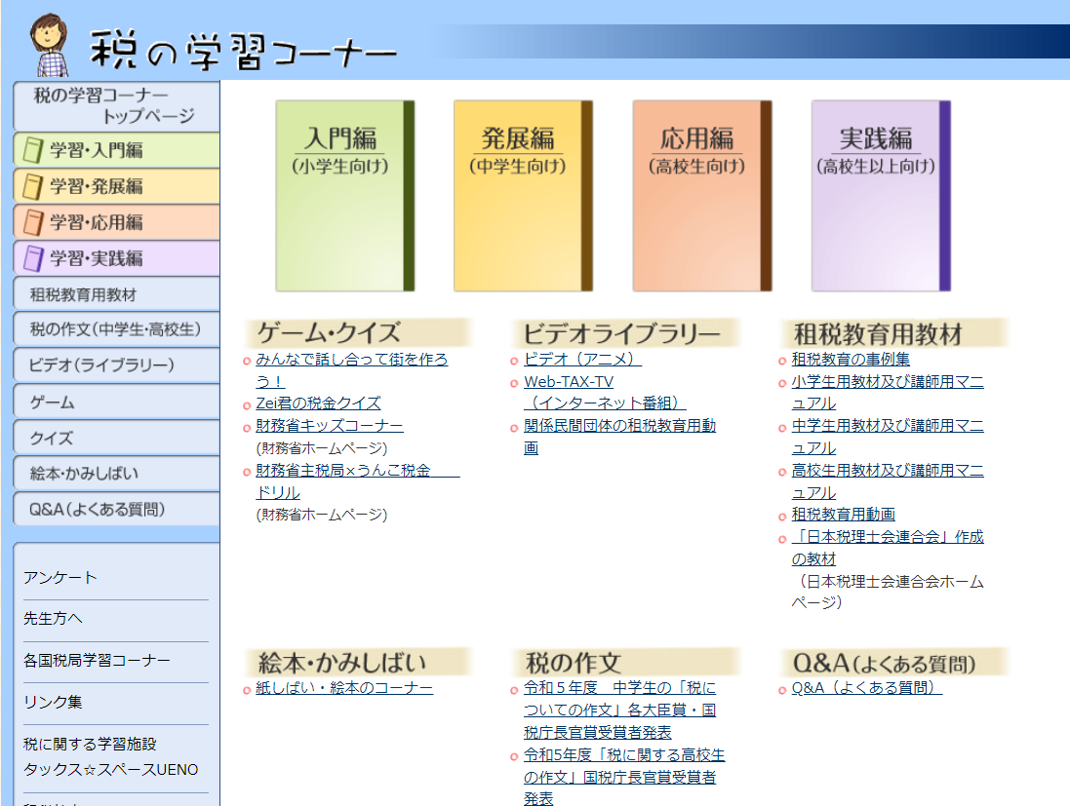
国税庁ホームページの紹介
税金について、もっと詳しく知りたい人は、国税庁ホームページの「税の学習コーナー」へ。
（編集・発行） 兵庫県租税教育推進連絡協議会
〒650－8511 兵庫県神戸市中央区中山手通２丁目２番20号 神戸税務署内
兵庫県租税教育推進連絡協議会は、兵庫県内の教育委員会や小学校・中学校・高等学校の教育関係者と、国・県・市町の税務関係者が協力して、租税教育の推進を図るために設けられた組織です。
もっと
詳しく
税の学習コーナー https://www.nta.go.jp/taxes/kids/index.htm

